Slide 1

Session FNISASIC des 29 et 30 janvier 2025
Accompagner la vie jusqu’à la fin
Dans le champ du handicap,
comment se prépare-t-on
à la loi « Aide à mourir » ?
Notes:
FX
Présentation NDBS

Slide 2
Nos interrogations
Dans le champ du handicap :
  Sommes-nous concernés par le projet de loi ?
  Quels sont les problèmes spécifiques que pose ce projet de loi ?
  Comment se préparer à la réouverture du débat ?
Notes:
FX
Dernier texte dont nous disposons (projet de loi du 10 avril 2024)

Slide 3
Qui sont les personnes que nous accompagnons ?
Les spécificités de la lésion cérébrale :
Un handicap acquis (trauma crânien, AVC, syndrome de Korsakoff…)
Dont les séquelles peuvent être :
Physiques, sensorielles, cognitives, comportementales, psychiques
Visibles ou invisibles, isolées ou multiples
3 histoires de vie
Notes:
AM
Lésion cérébrale : ça peut être chacun de nous si l’on se fait renverser en sortant de la session
Histoires de Pierre Farid, Tom et Philippe (chaque façon d’aborder la maladie et le handicap est unique)

Slide 4
Sommes-nous concernés par le projet de loi ?
Article 6 : Pour accéder à l’aide à mourir, une personne doit répondre aux conditions suivantes : (…)
Être atteinte d’une affection grave et incurable engageant son pronostic vital à court ou moyen terme | Gravité et irréversibilité de la lésion cérébrale Grande incertitude sur l’évolution de l’état de santé
Présenter une souffrance physique ou psychologique liée à cette affection, soit réfractaire aux traitements, soit insupportable lorsque la personne ne reçoit pas ou à choisi d’arrêter de recevoir ses traitements | Souffrances physiques liées aux pathologies Souffrances psychologiques liées aux séquelles des traumatismes et à la perte de la vie d’avant
Être apte à manifester sa volonté de façon libre et éclairée | Eligibilité des personnes sous protection juridique, alors même que les personnes cérébrolésées : Ont rarement rédigé leurs directives anticipées Souffrent d’anosognosie, ambivalence, persévération… Sont très influençables
Notes:
AM
Incertitude sur l’évolution de l’état de santé : cf. frère Bruno Cadoré (la mort est déjà présente)
Article 8 : pour les personnes sous curatelle ou tutelle, le mandataire judiciaire est consulté pour observations éventuelles
Pas de directives anticipées puisqu’on ne peut pas anticiper l’accident
Influençables par leurs proches, eux-mêmes en souffrance

Slide 5
Sommes-nous concernés par le projet de loi ?
Des critères flous, sujets à interprétation par des médecins volontaires donc partisans
Applicables à toute personne, non pas forcément en fin de vie, mais dont la vie est fragile et pénible
Et qui, sans être en fin de vie, vont provoquer la fin de leur vie (= suicide)
Notes:
FX
Les 66 résidents sont concernés par le projet de loi sans être pour autant en fin de vie

Slide 6
Quels sont les problèmes que pose ce projet de loi ?
Auprès de personnes âgées : il faut aider à vivre
Auprès de personnes qui se retrouvent handicapées : il faut réapprendre à vivre
Ce qui suppose :
Du temps (pour reprendre confiance, renouer des liens)
Un regard bienveillant de la société (les « petites victoires »)
Une ouverture du champ des possibles (se projeter dans une vie autrement avec le handicap)
Si la loi est adoptée : nous ne pourrons plus compter sur ce temps, cette bienveillance, cette ouverture
Notes:
AM
Personne âgée : sentiment que ma vie est finie
Personne cérébrolésée : sentiment que ma vie s’est arrêtée (brutalité de l’accident, un avant/après)
Rétrécissement de l’horizon
FX Putallaz : le malade (ou la personne en situation de handicap) est coupable d’être malade, s’il est dans cette situation, c’est qu’il l’a choisi
Evoquer la pression financière
1 an au FAM pour un résident = 100 000 € pour la société (résidents quasi jamais payants)

Slide 7
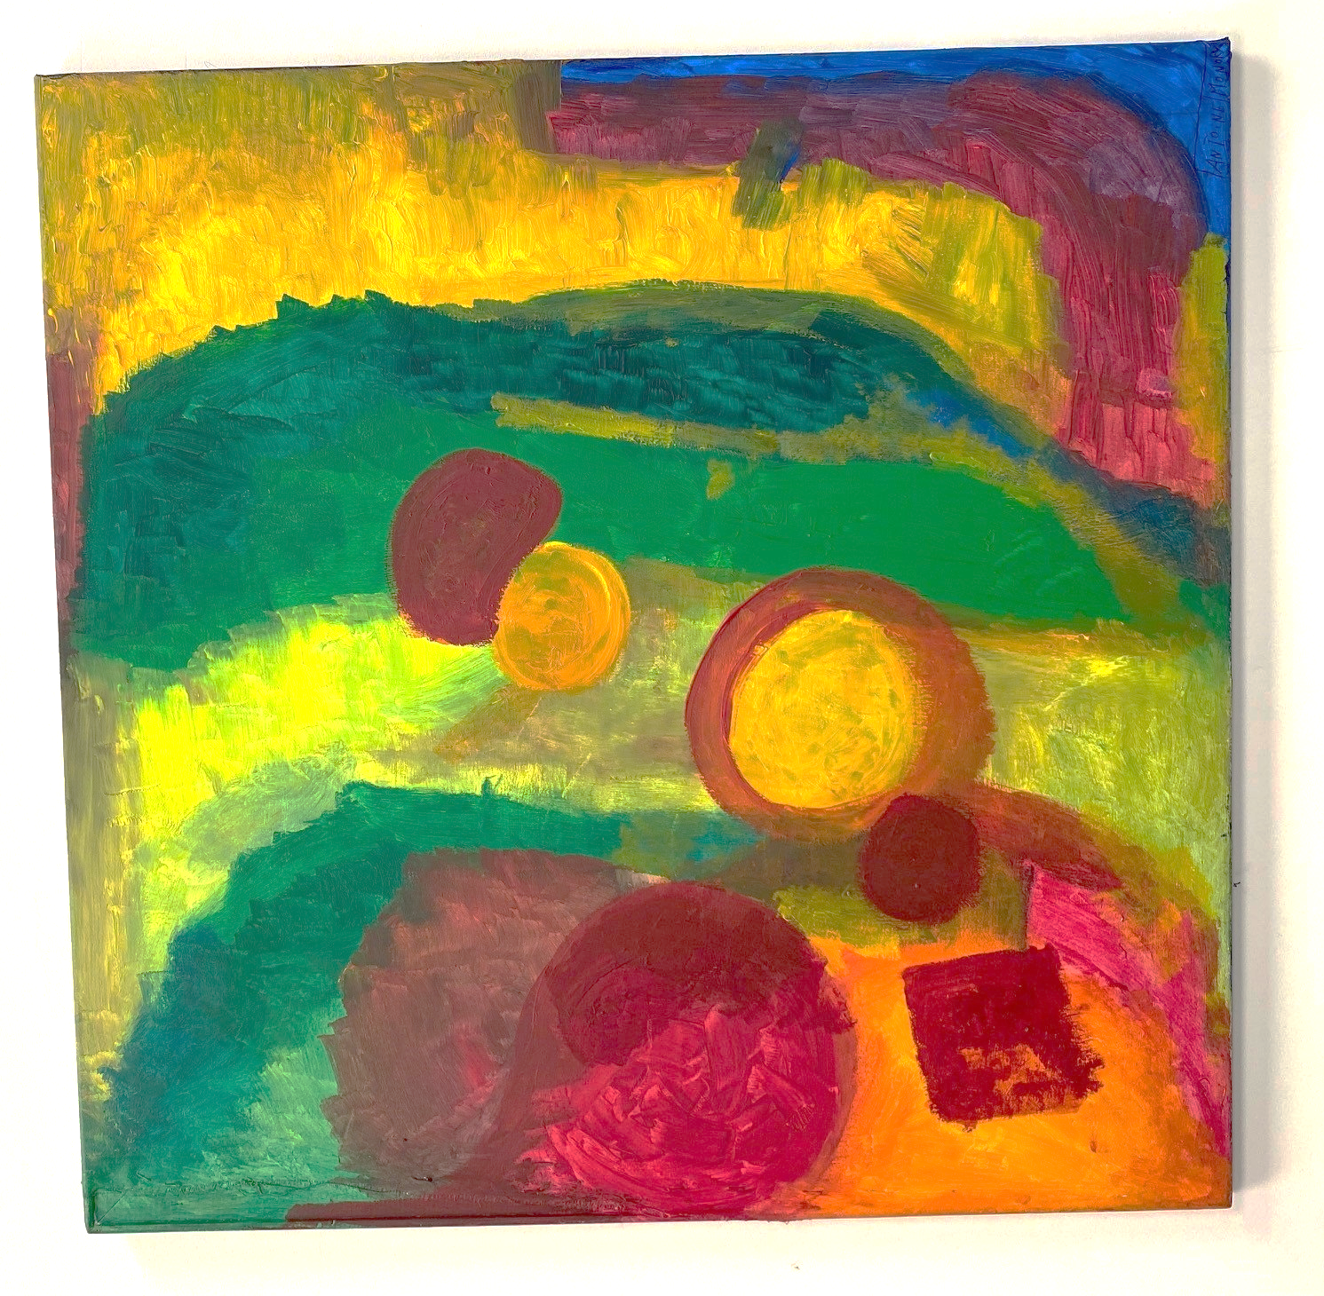
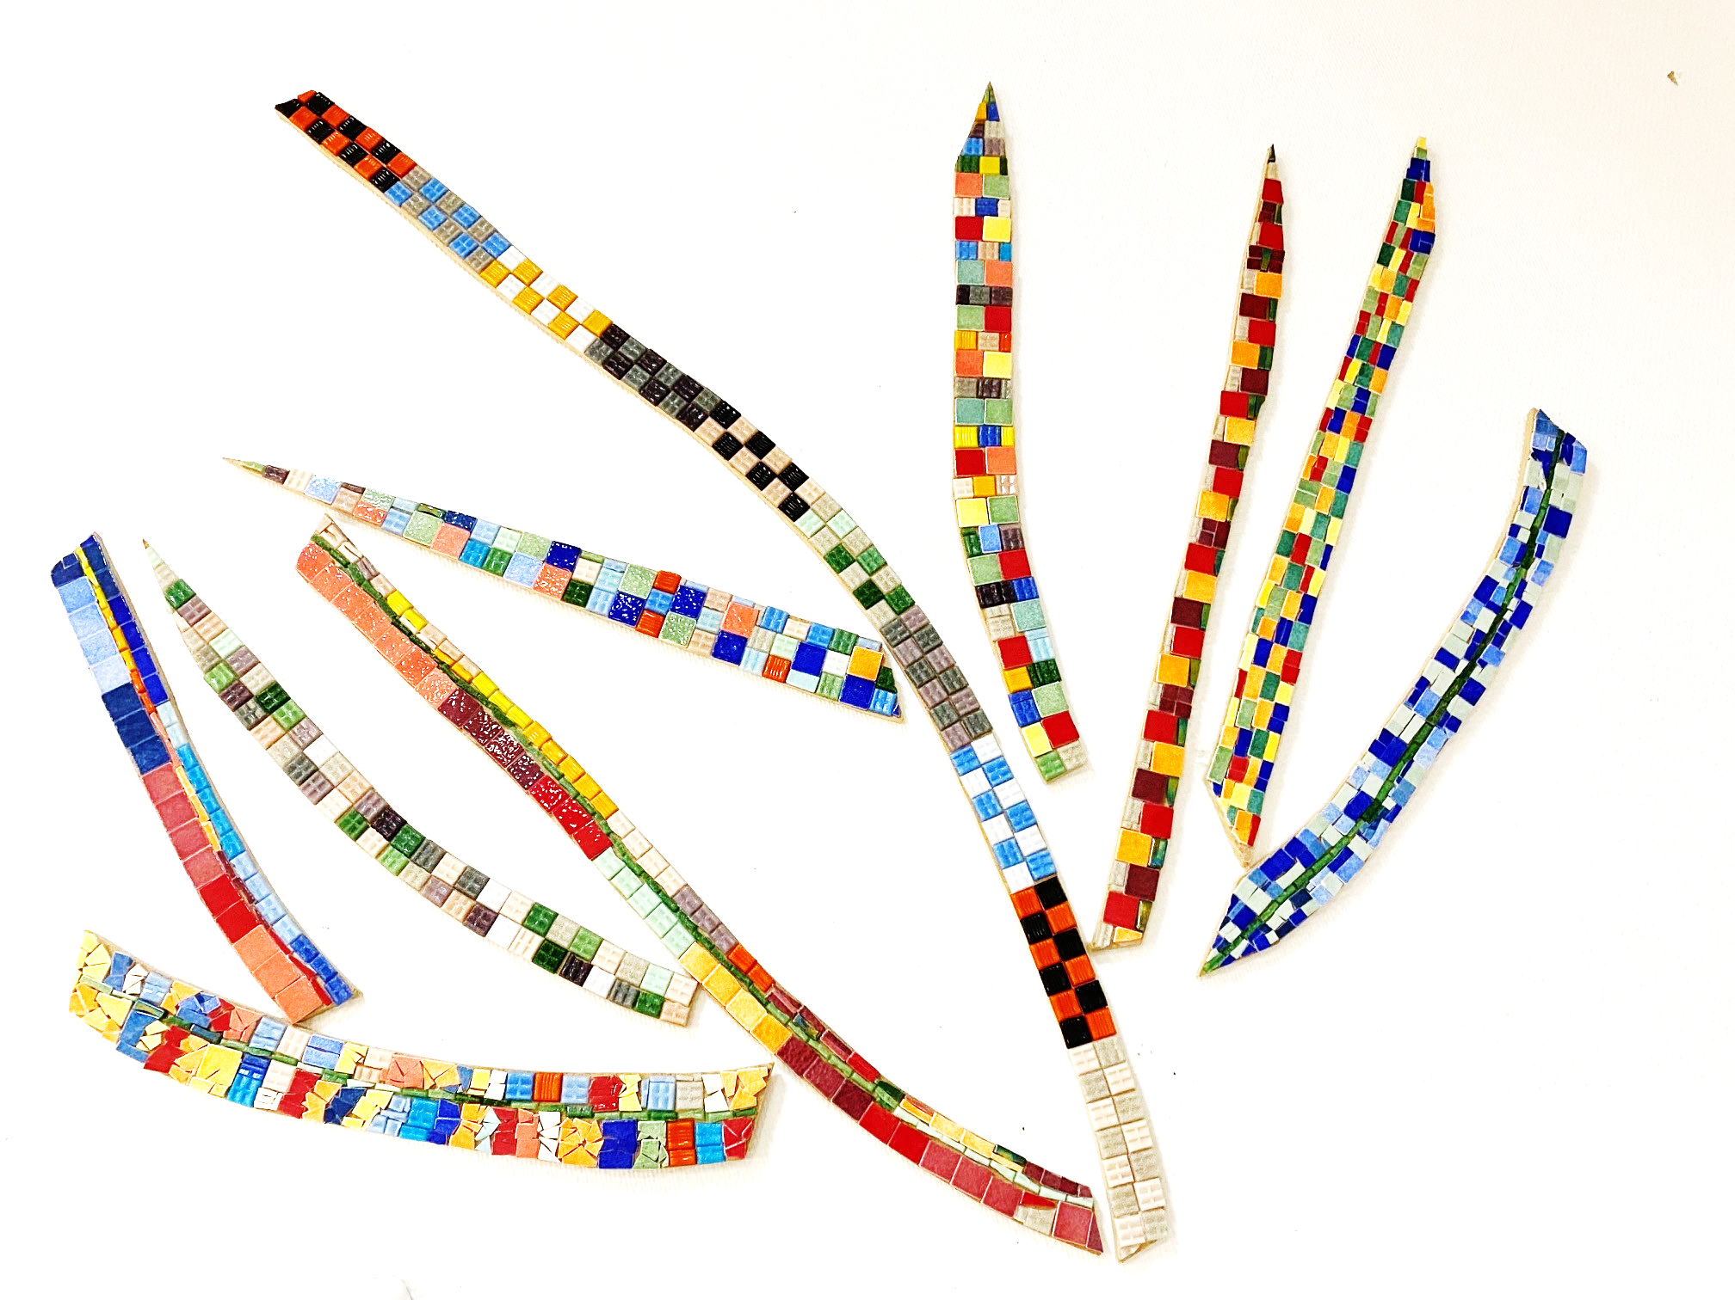
Notes:
AM

Slide 8
Quels sont les problèmes que pose ce projet de loi ?
Injonction contradictoire :
Comment redonner goût à la vie en même temps qu’on banalise le suicide ?
Lorsque la demande de mort est explicite :
Serons-nous encore autorisés à faire de la prévention au suicide ?
  Prévenir le suicide d’un résident demandeur de l’aide à mourir, est-ce commettre un délit d’entrave ?
  En deçà même des demandes explicites :
  Pourrons-nous encore exprimer librement notre lassitude sans déclencher ni encourager l’aide à mourir ?
Notes:
AM
Délit d’entrave : pas dans le projet de loi mais amendement en commission spéciale
Lassitude des personnes accompagnées (je n’en peux plus)
Des familles (il aurait mieux valu qu’il meure)
Des équipes (il nous fatigue)

Slide 9
Comment se préparer à la réouverture du débat ?
① En parler librement
Prendre le temps d’échanger avec résidents, familles, professionnels, bénévoles, administrateurs
Entendre le ressenti de chacun
② Définir une ligne de conduite
En termes négatifs (nos interdits) et positifs (notre alternative à l’aide à mourir = projet associatif)
③ Mettre en œuvre ce projet et y faire adhérer
Veiller au recrutement, à la formation, au soutien des professionnels et des bénévoles
Créer et maintenir la cohésion entre tous ceux qui entourent la personne (familles, intervenants libéraux…)
Notes:
FX
Cf. notre cheminement à NDBS
Prudence dans le fait d’en parler avec les résidents du FAM (volonté de ne pas mettre l’idée en tête)
Connaître le ressenti de chacun, même et surtout s’il ne correspond pas à nos fondements associatifs
2) Séminaires du CA et de l’équipe de direction
Nos interdits : pas dans nos murs ni avec nos équipes (MAIS accueil inconditionnel)
Projet associatif : soins palliatifs mais au-delà, tout ce qui aide à vivre
3) Soutien : analyse des pratiques, groupe éthique
Tous ceux qui entourent = la communauté d’acteurs
Cohésion mise à mal par la complexité des situations, la diversité des ressentis individuels, l’ambivalence des résidents et des familles, la pression sociale…

Slide 10
Notre projet associatif 2025-2030
Une conviction, fondée sur l’Evangile :
Toute vie a du sens et mérite d’être vécue pleinement, avec et pour les autres
Des actions pour concrétiser cette conviction
Insuffler la culture palliative dans nos soins Vivre chaque accompagnement comme une rencontre Accompagner chacun dans son cheminement intérieur Cultiver la présence sur le site de la nature et des enfants Constituer un collectif de bénévoles Inviter chacun à être un « bon voisin » pour l’autre… | Donner à la vie de la douceur, du goût et du sens
Notes:
FX
Insuffler la culture palliative : dans les soins techniques ET relationnels
Vivre chaque accompagnement comme une rencontre : connaître la personne, partager des moments précieux, lui dire ce qu’elle nous apporte
Accompagner chacun dans son cheminement intérieur : accueillir les questions existentielles pour accompagner sur le plan spirituel (cf. soin spirituel Alliance Siméon)
Cultiver la présence de la nature et des enfants : la vie pleinement, à tout instant et jusqu’au bout
Constituer un collectif de bénévoles : présence ++++ auprès des personnes isolées
Inviter chacun à être à un bon voisin pour l’autre : chacun reçoit et donne, chacun peut être aidant/accueillant pour les autres, même dans un périmètre très restreint par l’âge ou le handicap (à l’échelle du site, de la maison voire de l’étage), tous membres d’une communauté solidaire où l’on compte les uns sur les autres
Donner à la vie de la douceur, du goût, du sens… et de la joie

Slide 11
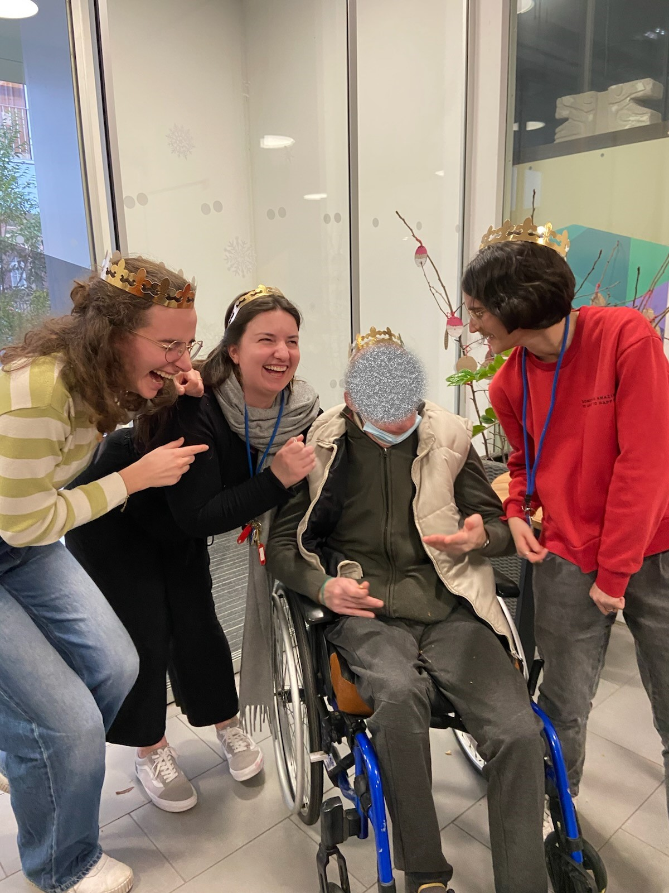
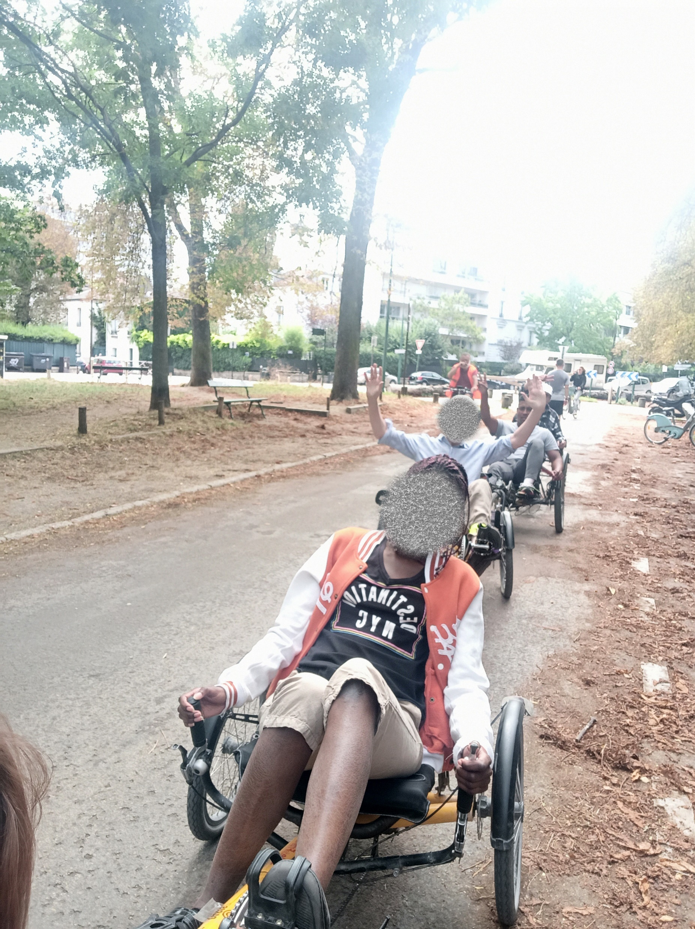
Notes:
Conclusion : lieu de vie, résidents le plus souvent dans la joie
Ne pas laisser l’angoisse ponctuelle l’emporter sur la joie

Slide 12
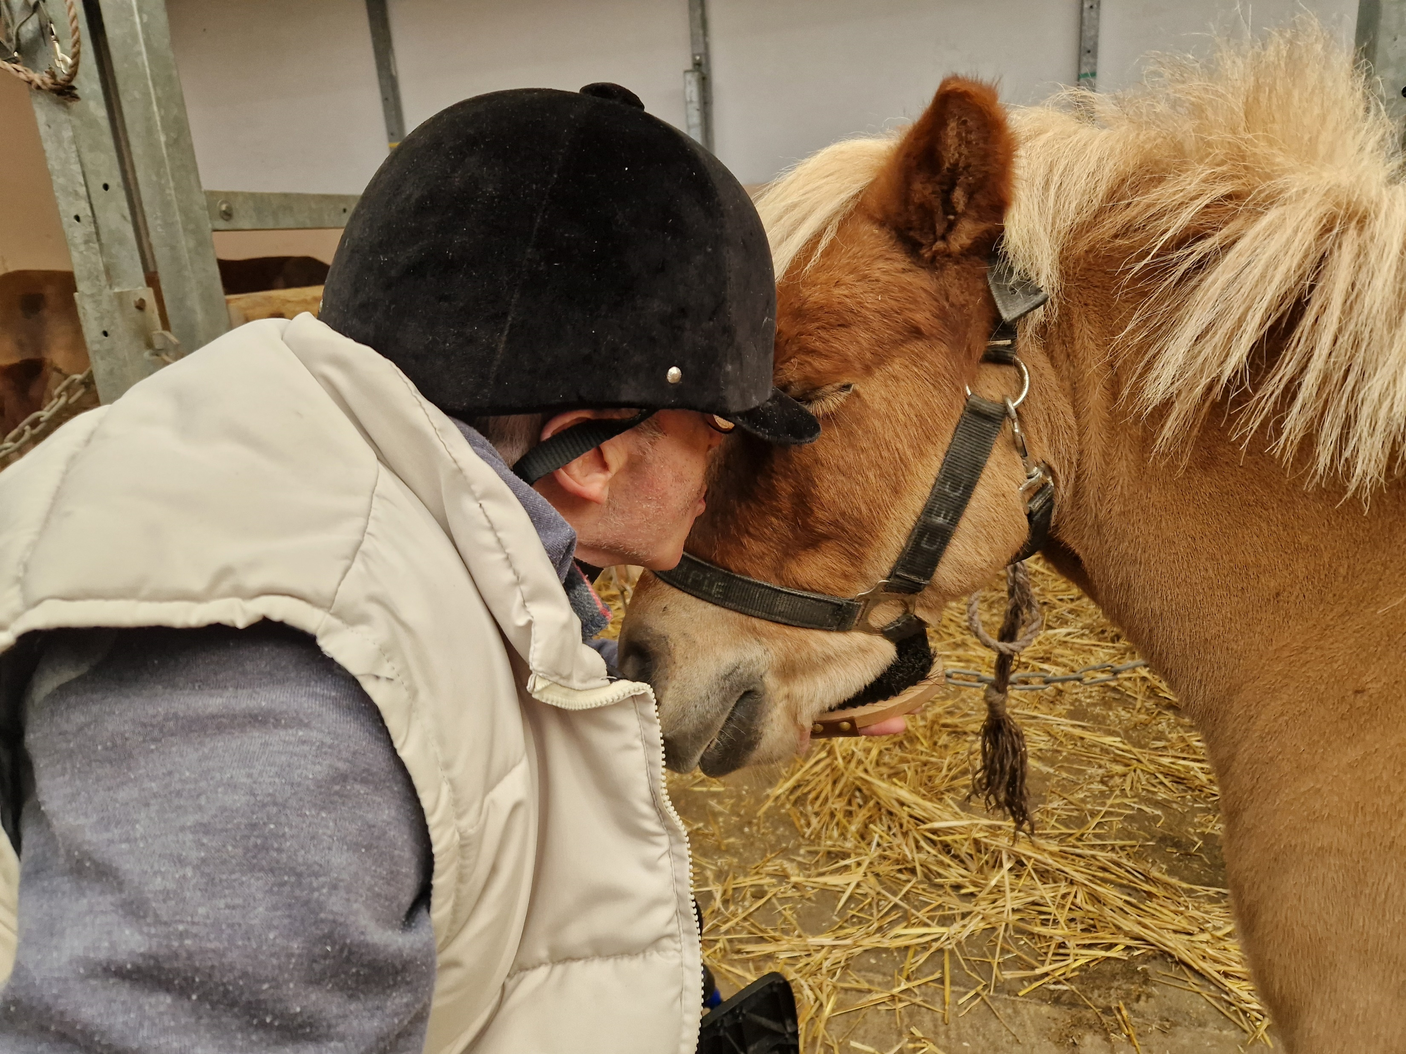

Slide 13
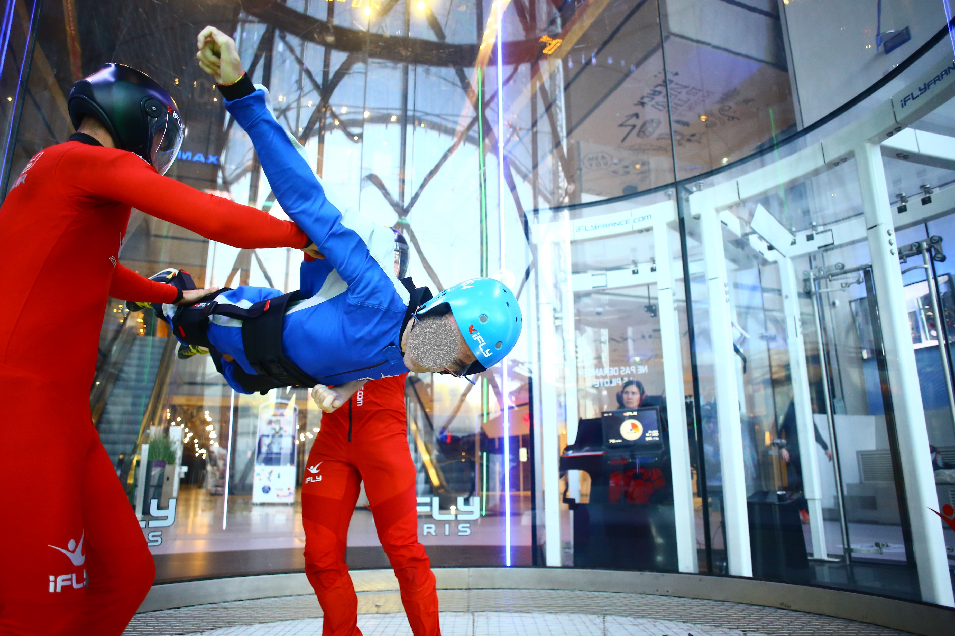

Slide 14
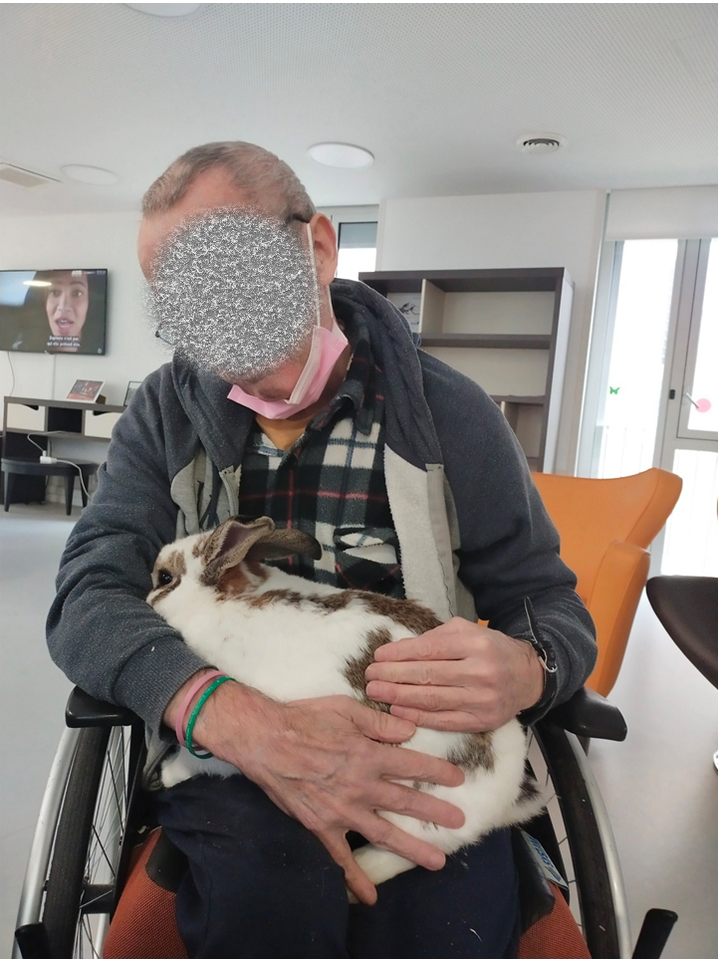
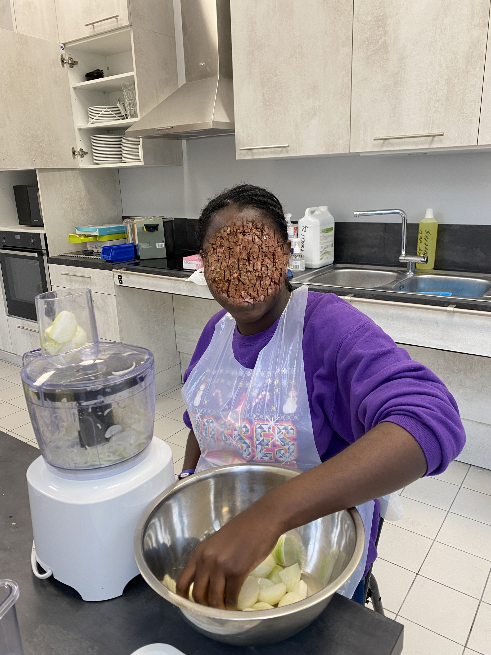

Slide 15
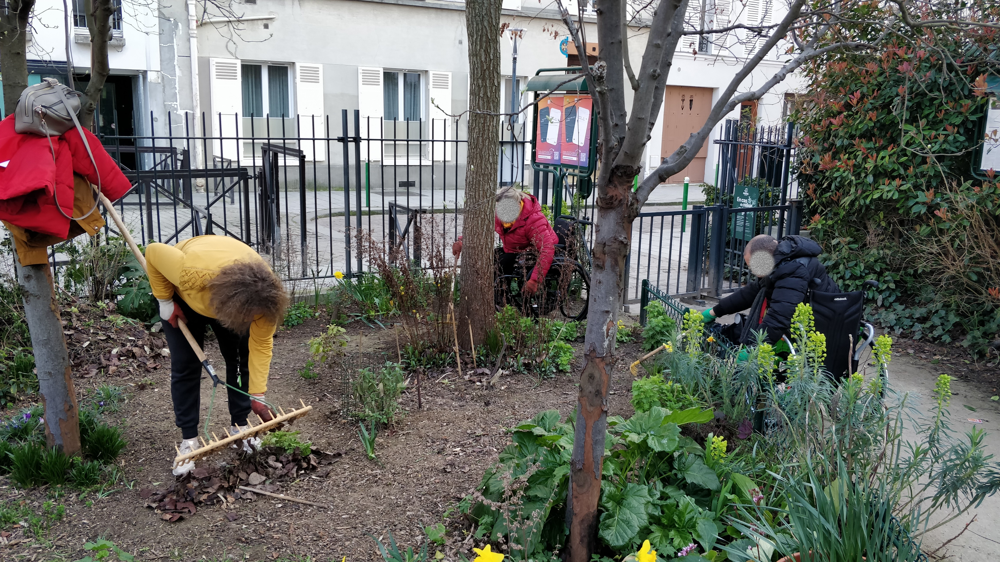

Slide 16
